Slide 1

Manipulace s břemeny

Slide 2
Co znamená ruční
přenášení břemen?
Znamená zvedání a přenášení věcí pomocí vašich rukou nebo fyzické námahy
Je třeba se naučit správnému zvedání a přenášení věcí jako prevence úrazů a zranění
Namožení svalů
Zlomeniny
Zranění

Slide 3
Jak mohou zdravotníci chránit své zdraví?
Správná mechanika těla je prevencí nadměrné fyzické námahy, poranění a únavy při vykonávání ošetřovatelské péče
Mechanika těla má 3 základní jednotky:
držení těla
rovnováha
koordinace pohybu

Slide 4
Fyzická námaha zdravotníků
Práce sestry je náročná zvláště co se týče polohování pacientů
Velmi fyzicky náročná je práce s pacienty v bezvědomí
Největší výdej energie se zjistil při hygienické péči a manipulaci s pacientem

Slide 5

Zásady bezpečné manipulace s pacienty
při práci a manipulaci s pacientem je zdravotník povinen přednostně používat technické zařízení
ve zdravotnických organizacích je k dispozici rozmanitá zdravotnická technika,která usnadňuje manipulaci s pacientem
použití technických prostředků však není univerzální a při některých manipulacích je nezbytný i lidský faktor

Slide 6
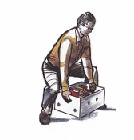
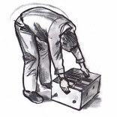
Správné zvedání břemen
nohy lehce od sebe,nakroč ve směru pohybu
kolena a kyčle mírně pokrč a zpevni
břišní a pánevní svalstvo zpevněné
trup vzpřímený,lehce skloněný dopředu
pevný a bezpečný úchop celými dlaněmi
břemeno drž co nejblíže trupu
při zvedání se zapínají především silné svaly nohou
!!!!!!!!!!!!!! Nezvedej břemena zády a daleko od trupu

Slide 7
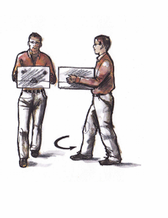
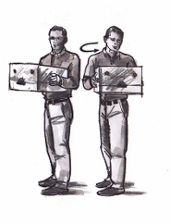
Správné otáčení
S břemeny
Otáčej se pomocí chodidel a kyčlí (přešlapováním)
neotáčej se trupem

Slide 8
Manipulace s pacientem

Slide 9
Ochrana pacienta před pádem při chůzi s doprovodem
V situaci kdy hrozí pacientovi pád
Využijte tlak svého těla proti pacientovi
Vytvořte vlastním tělem šikmou rovinu – p které můžete pacienta pomalu posunout k podlaze
Tak zabráníme tvrdému pádu a úrazu pacienta

Slide 10
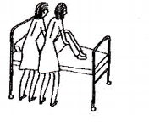
Úchopy při manipulaci s pacientem
za zápěstí
za paži pod ramenem
natočit se tělem tak,aby byl čelem proti pacientovi
druhá končetina se pokrčí v kyčli a v koleni
stažením břišních a hýžďových svalů se zpevní pánev
při přesune pacienta se přenáší váha na pokročenou dolní končetinu ( blíže hlavy pacienta) a pomalu se narovná

Slide 11
Posouvání pacienta
pacient se přidrží jednou rukou hrazdičky nebo postranice lůžka
Pacient pokrčí jednu nebo obě dolní končetiny v koleně a opře se patou o podložku a vysune se
Hlavou a rameny se pacient nesmí opírat o základ lůžka
Nemůže-li se pacient přidržet hrazdičky nebo postranice u lůžka,posune zaměstnanec jednu ruku nemocnému pod záda,druhou pod pánev a pacient dokončí za jeho pomoci pohyb jako v předchozím případě

Slide 12
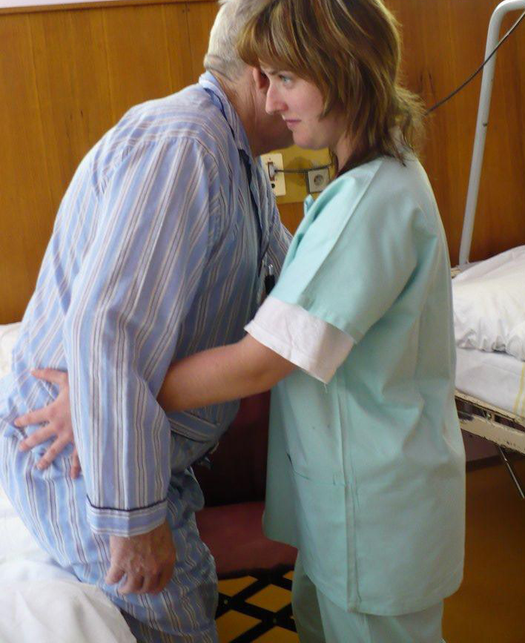
Postavení pacienta
Přesun do stoje u lůžka
Úchop zdravotníka je za horní část pánve

Slide 13
Cílem manipulace je:
je dosažení normálních pohybových projevů
udržení pasivní a aktivní kloubní pohyblivosti
optimální rozložení svalového napětí

